Slide 1
模块八 数据库编程
主讲师：徐丽新

Slide 2
ADO.NET 简介 -1
ADO .NET
不同的访问方法和技术
用户计算机向数据库服务器发送请求
中央数据库
客户端
用户需要时，可以随时访问数据

Slide 3
ADO.NET 简介 -2
.NET Framework
ADO .NET
以 ActiveX 数据对象 (ADO) 为基础
以 XML（扩展标记语言）为格式传送和接收数据
System.Data 命名空间

Slide 4
ADO.NET 对数据库的访问
对于Insert,Update,Delete 等单向操作
Insert用InsertCommand
Delete 用DeleteCommand
Update用UpdateCommand
应用程序
1、用Connection.Open打开数据库
2、用DataAdaptor.Command或者 Command.Execute 执行命令
3、关闭数据库
数据库

Slide 5
ADO.NET 对数据库的访问
对于Select的双向操作
1、用Connection .Open建立连接
应用程序
2、用DataAdaptor.SelectCommand
执行命令
DataSet
DataAdaptor.Fill
数据库
关闭数据库

Slide 6
.NET 数据提供程序 -1
ADO.NET
DataSet
.NET Framework 数据提供程序
由以下各项组成的集合：
Connection
1、SQLClient
2、OLEDB
3、Oracle
4、ODBC
Command
DataReader
DataAdapter

Slide 7
为什么使用 Connection
请求数据
Connection
桥梁
数据源
应用程序

Slide 8
表示本机
示例1 案例分析
关键代码分析
// 数据库连接字符串
string connString =
"Data Source= . ;Initial Catalog=MySchool;User ID=sa";
// 创建 Connection 对象
SqlConnection connection = new SqlConnection(connString);
// 打开数据库连接
connection.Open();
MessageBox.Show("打开数据库连接成功");
// 关闭数据库连接
connection.Close();
MessageBox.Show("关闭数据库连接成功");

Slide 9
Connection 主要成员
属性 | 说明
ConnectionString | 连接字符串
方法 | 说明
Open | 打开数据库连接
Close | 关闭数据库连接
必须显式关闭连接

Slide 10
连接数据库步骤
连接数据库的步骤：
1、定义连接字符串
Data Source=服务器名;Initial Catalog=数据库名; User ID=用户名;Pwd=密码
没有密码，可省略
2、创建 Connection 对象
SqlConnection connection = new SqlConnection(connString);
3、打开与数据库的连接
连接字符串
connection.Open( );

Slide 11
实作任务
连接到本机的数据库

Slide 12
为什么使用 Command
执行命令并从数据源中返回结果
Command
Connection
应用程序
打开数据库
处理数据
……
怎样处理数据？
数据源

Slide 13
Command 的主要成员
属性 | 说明
Connection | Command对象使用的数据库连接
CommandText | 执行的SQL语句
方法 | 说明
ExecuteNonQuery | 执行不返回行的语句，如UPDATE等
ExecuteReader | 返回DataReader对象
ExecuteScalar | 返回单个值，如执行COUNT(*)

Slide 14
使用 Command 步骤
使用Command步骤：
1、创建数据库连接
2、定义 SQL 语句
3、创建 Command 对象
4、执行命令
执行命令前，必须打开数据库连接！
SqlConnection connection = new SqlConnection(connString);
string sql = "SELECT COUNT(*) FROM Studentinfo";
connection.Open();// 打开数据库连接
SqlCommand command = new SqlCommand(sql, connection);
int num = (int)command.ExecuteScalar();
要进行类型转换！

Slide 15
综合示例
完成系统登录功能

Slide 16
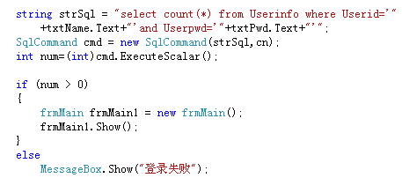
登录界面实现(方法1)

Slide 17
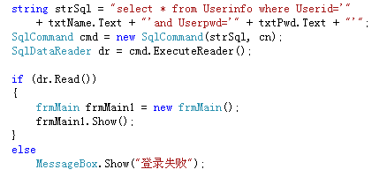
登录界面实现(方法2)

Slide 18
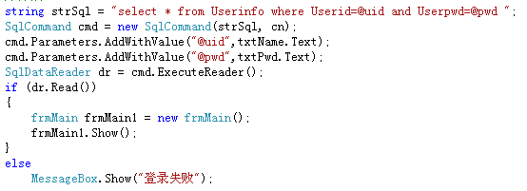
登录界面实现(方法3)

Slide 19
为什么使用 DataSet 对象
大批量的查询、修改数据怎么办？
想在断开数据库连接的情况下操所数据怎么办？
使用 DataSet 对象
DataSet
应用程序
大量的数据
来自多个数据源
数据库

Slide 20
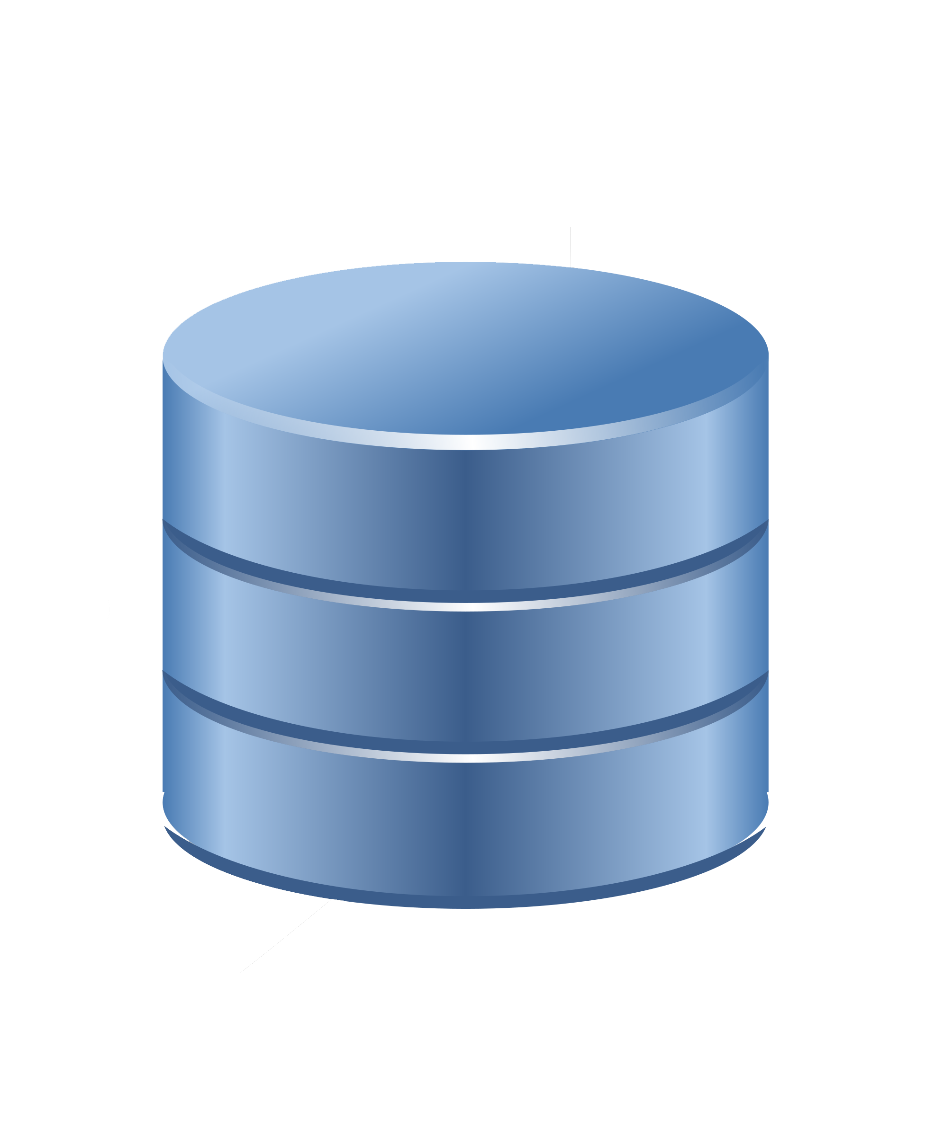
什么是 DataSet 对象
DataSet 数据集
简单理解为一个临时数据库
将数据源的数据保存在内存中
独立于任何数据库
驻留于内存，
临时存储数据
数据源
应用程序
数据集
类似
工厂的仓库
车间的
临时仓库
生产线

Slide 21
DataSet 的结构-1
DataSet 的基本结构
数据集
DataSet
数据表的集合
DataTableCollection
数据表
数据列的集合
DataTable
数据行的集合
DataColumnCollection
DataRowCollection
DataColumn
DataRow
数据行

Slide 22
DataSet 的结构-2
DataTableCollection
数据表集合
GradeTable
DataTable
数据表
ClassTable
DataColumn
Collection
数据列集合
StudentTable
DataColumn
数据列
id | name | class | sex
1 | 小菲 | 5 | 女
2 | 小薇 | 3 | 女
3 | 小强 | 6 | 男
DataRow
Collection
数据行集合
DataRow
数据行

Slide 23
数据集的工作原理
请求数据
传递数据
发送数据
修改数据集
提交修改后的数据
数据库
客户端
数据集

Slide 24
如何创建 DataSet 对象
创建一个 DataSet
可以指定一个数据集的名称
如果不指定名称，则默认被设为"NewDataSet"
可选的
DataSet 数据集对象 = new DataSet("数据集的名称字符串");
DataSet dataSet = new DataSet();
DataSet dataSet = new DataSet(“MySchool”);
//MySchool为数据集名称

Slide 25
为什么使用 DataAdapter
如何将数据库的数据放在 DataSet 中？
DataAdapter
数据库
DataSet
数据集
DataAdapter
数据适配器
数据库
DataSet
数据集
Connection
数据库连接

Slide 26
如何填充数据集
使用 DataAdapter 对象填充数据集
DataAdapter 的 Fill() 方法
Connection
DataSet
数据集
数据库
使用 Connection 连接数据源
使用 Fill() 方法填充 DataSet 中的表

Slide 27
填充数据集
创建 SqlDataAdapter 对象
SqlDataAdapter 对象名 =
new SqlDataAdapter(查询用sql语句, 数据库连接);
填充 DataSet
DataAdapter对象. Fill(数据集对象, "数据表名称字符串");

Slide 28
如何保存 DataSet 中的数据
Connection
DataSet
数据集
DataAdapter 的 Update() 方法
数据库
dataAdapter.Update(dataSet,"Teacher");
调用前，要先设置更新需要的相关命令
可以使用 SqlCommandBuilder 对象

Slide 29
DataAdapter 对象小结
DataAdapter 的主要属性和方法
属性 | 说明
SelectCommand | 从数据库检索数据的 Command 对象
方法 | 说明
Fill | 向 DataSet 中的表填充数据
Update | 将 DataSet 中的数据提交到数据库

Slide 30
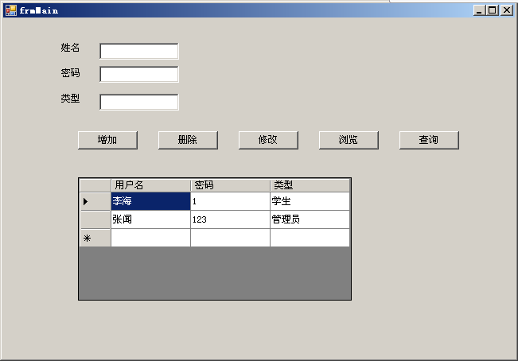
实作任务：操作数据
界面设计

Slide 31
浏览记录功能

Slide 32
查询记录功能

Slide 33
增加记录功能

Slide 34
删除记录功能

Slide 35
修改记录功能

Slide 36
谢谢观看
主讲师：徐丽新

